Slide 1
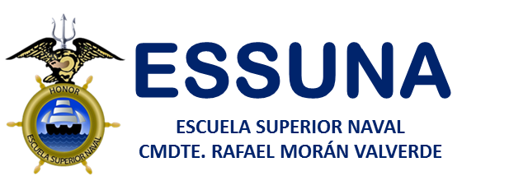
DEPARTAMENTO DE SEGURIDAD Y DEFENSA
CARRERA LICENCIATURA EN CIENCIAS NAVALES
TRABAJO DE INVESTIGACIÓN PREVIO A LA OBTENCIÓN
DEL TÍTULO DE LICENCIADO EN CIENCIAS NAVALES
TEMA: PREVENCIÓN DE LA CONTAMINACIÓN PROVOCADA POR LAS UNIDADES DE LA ESCUADRA EN LOS MUELLES DE LA BASE NAVAL SUR
AUTOR: DAVID ALEJANDRO CARRERA CARRANCO
DIRECTOR: TNNV-GC EDWIN MARCELO AGUILAR CÁRDENAS
CODIRECTOR: MGS. CHRISTIAN XAVIER PAREDES
SALINAS
2016

Slide 2
CONTENIDO
MARCO JURÍDICO
1
INTRODUCCIÓN
HIPÓTESIS
OBJETIVOS
MARCO LEGAL
4
5
MARCO TEÓRICO
6
7
ANÁLISIS DE LA INVESTIGACIÓN
8
CONCLUSIONES
2
PLANTEAMIENTO DEL PROBLEMA
11
RECOMENDACIONES
3

Slide 3
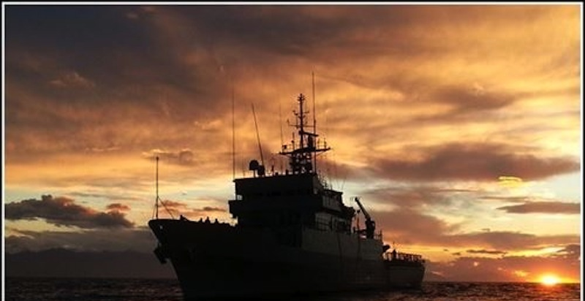
INTRODUCCIÓN
MARCO JURÍDICO
La Escuadra Naval debe ser en una primera instancia quien cumpla las reglamentaciones para regular la contaminación ambiental marina.
Problemas de contaminación que se vienen dando desde hace varios años.
Estos problemas son consecuencia de la falta de conciencia del personal que labora en el área.
Notes:
En la actualidad la Escuadra Naval es parte de la autoridad marítima que controla la contaminación ambiental que se produce en los espacios acuáticos de nuestro país, es así que como representante de la Armada del Ecuador la Escuadra Naval debe ser en una primera instancia quien cumpla con las reglamentaciones que regulan la contaminación ambiental marina en el país.
Al estar acoderados en los muelles de la Base Naval Sur, los buques de la Escuadra Naval producen contaminación ambiental al cuerpo de agua del sector de los muelles, así como se produce contaminación en el área terrestre por desechos solidos de basura, estos son problemas que se han venido desarrollando desde hace varios años y que vale la pena que sean estudiados
Estos problemas generalmente son consecuencia de la falta de conciencia del personal que labora en el área ya que no toma las medidas preventivas necesarias para evitar daños en el medio ambiente.

Slide 4
MARCO JURÍDICO
Planteamiento
del Problema

Slide 5
PLANTEAMIENTO DEL PROBLEMA
MARCO JURÍDICO
El actual deterioro del medio ambiente natural en el mundo plantea la necesidad de un estudio para conocer el estado de los ecosistemas en nuestro país.
Se estudiaron dos problemas de contaminación ambiental que se vienen dando desde hace varios años: Los desechos sólidos de basura en el área y las descargas líquidas de origen doméstico y de mantenimiento de buques provenientes de los mismos hacia el cuerpo de agua.

Slide 6
MARCO JURÍDICO
Hipótesis

Slide 7
HIPÓTESIS
MARCO JURÍDICO
Un análisis del cuerpo de agua de los muelles de la Base Naval Sur, la evidencia del control de desechos sólidos de basura en el sector y el estudio de la falta de concientización del personal que labora en dichos muelles, ayudará fundamentalmente a verificar la aplicación de prevención de la contaminación ambiental en el sector de los muelles, así como la continuidad de la misma en el cuerpo de agua, a través de los años y el origen de la falta de medidas preventivas de contaminación.
Notes:
VARIABLE INDEPENDIENTE
Un análisis del agua de los muelles de la Base Naval Sur, evidencia del control de desechos sólidos de basura en el sector y el estudio de la falta de concientización del personal que labora en dichos muelles.
VARIABLE DEPENDIENTE
Verificación de la aplicación u omisión de medidas de prevención de la contaminación ambiental en el sector de los muelles, así como la verificación de la continuidad de la misma en el cuerpo de agua a través de los años.

Slide 8
MARCO JURÍDICO
Objetivos

Slide 9
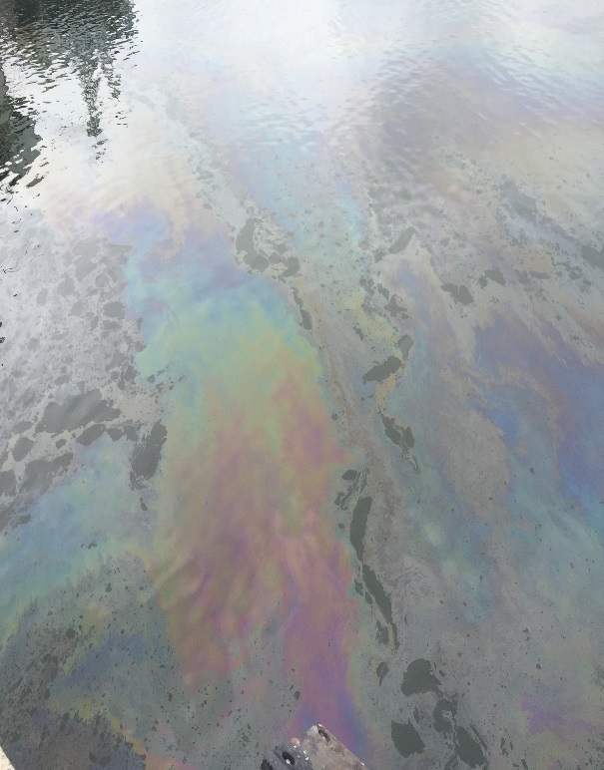
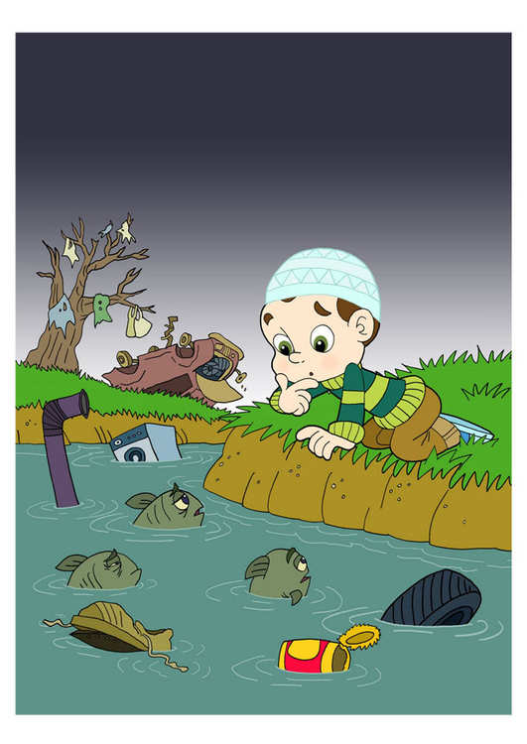
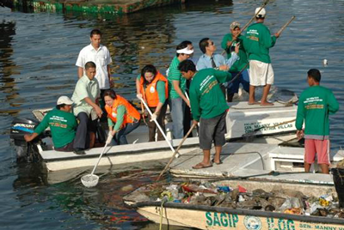
OBJETIVO GENERAL
MARCO JURÍDICO
ESTUDIO
APLICACIÓN DE PREVENCIÓN
CONTINUIDAD
ORIGEN DE LA FALTA DE MEDIDAS
Notes:
Realizar un estudio sobre la prevención de la contaminación ambiental producida por los buques de la Escuadra Naval en los muelles de la Base Naval Sur por descarga de aguas contaminantes, desechos sólidos de basura y falta de conciencia del personal que labora en el área; para evidenciar el control de la aplicación de prevención de contaminación ambiental, la continuidad de la misma en el cuerpo de agua del sector a través de los años y el origen de la falta de medidas de prevención de contaminación ambiental.

Slide 10
OBJETIVOS ESPECÍFICOS
MARCO JURÍDICO
Realizar una comparación histórica de la contaminación ambiental marina del cuerpo de agua de los muelles por medio de la obtención de análisis físico - químicos del mismo para evidenciar la continuidad de contaminación ambiental marina.
Comprobar el buen manejo de basura en los muelles por medio de fotografías del sector para evidenciar el control de la aplicación de prevención de contaminación ambiental.

Slide 11
OBJETIVOS ESPECÍFICOS
MARCO JURÍDICO
Recolectar información por medio de encuestas, entrevistas y documentación para determinar el nivel de conciencia de la gente que labora en el sector de los muelles sobre contaminación ambiental y la causa de la falta de medidas preventivas.

Slide 12
MARCO JURÍDICO
Marco
Teórico

Slide 13
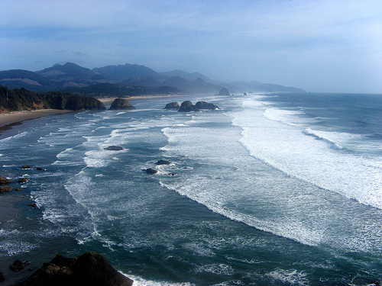
Flujo y Reflujo
MARCO TEÓRICO
Es un fenómeno que corresponde al movimiento creciente (flujo) y decreciente (reflujo) de las aguas.

Slide 14
Prevención de Contaminación Marina
MARCO TEÓRICO
Educación de las personas
No botar basura
No desechar líquidos contaminantes al mar

Slide 15
MARCO JURÍDICO
Marco
Legal

Slide 16
DISISA
MARCO LEGAL
División de
Gestión
Ambiental
Plan para
Promover las
Buenas Prácticas
Ambientales

Slide 17
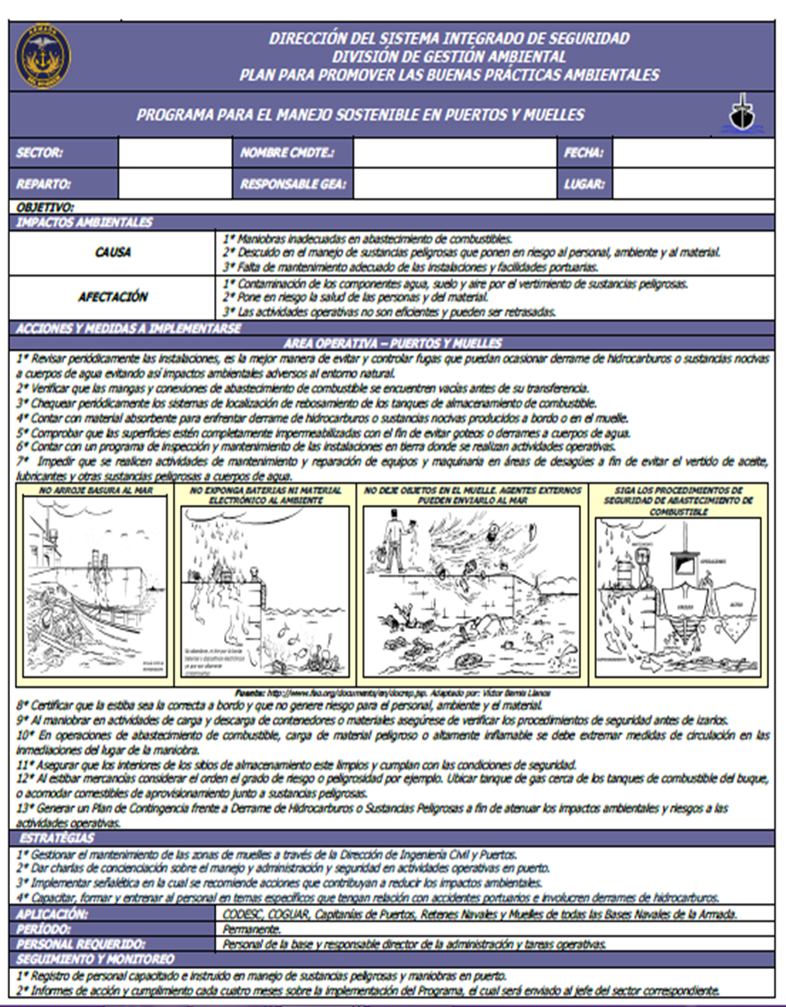
MARCO LEGAL
Programa de Manejo Sostenible en Puertos y Muelles

Slide 18
ANÁLISIS DE LA INVESTIGACIÓN
Observaciones y Causas de la Contaminación
Principales Factores Contaminantes | Causas | Observaciones
Aguas Negras y Aguas Grises | Falta de plantas de tratamiento de las unidades a Flote. | Según el Anexo IV (aguas sucias) de MARPOL, toda nave/artefacto flotante que tenga a bordo al menos 15 personas deberá cumplir con una planta de tratamiento de aguas negras y aguas grises respectivamente.

Slide 19
ANÁLISIS DE LA INVESTIGACIÓN
Observaciones y Causas de la Contaminación
Principales Factores Contaminantes | Causas | Observaciones
Aguas Oleosas de Sentina | Falta de filtro separador de aguas oleosas en las sentinas de las unidades. | Alta cantidad de mezcla de aguas/hidrocarburos en las sentinas de la sala de máquinas de las Unidades debido a fugas.

Slide 20
ANÁLISIS DE LA INVESTIGACIÓN
Observaciones y Causas de la Contaminación
Principales Factores Contaminantes | Causas | Observaciones
Aguas Oleosas de Sentina | Fugas de aceite y combustible por sistemas de reboso defectuosos o inexistentes. | Según el Anexo I de MARPOL, toda nave/artefacto flotante está prohibido de realizar descargas de aguas oleosas o mezclas agua/hidrocarburos al mar sin tratar.

Slide 21
ANÁLISIS DE LA INVESTIGACIÓN
Observaciones y Causas de la Contaminación
Principales Factores Contaminantes | Causas | Observaciones
Desechos Sólidos | Manejo inadecuado en las instalaciones portuarias que prestan facilidades a las unidades a flote. | Falta de prestaciones Adecuadas en las instalaciones portuarias que dificulta la clasificación de los desechos.

Slide 22
MARCO JURÍDICO
Análisis de
la Investigación

Slide 23
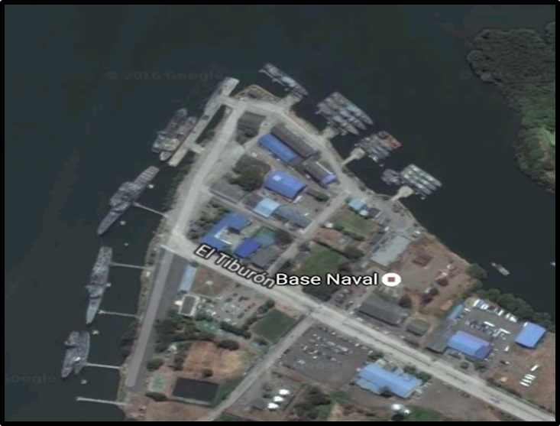
ANÁLISIS DE LA INVESTIGACIÓN
Cobertura Territorial
Latitud: 02° 26´ 29” S.
Longitud: 79° 91´ 11” W.

Slide 24
ANÁLISIS DE LA INVESTIGACIÓN
Encuestas
7. ¿A su parecer, es necesario que el personal que labora
en los muelles de la Base Naval Sur reciba charlas
permanentes sobre el tema de la contaminación ambiental?

Slide 25
Análisis de resultados en la pregunta N. 7
ANÁLISIS DE LA INVESTIGACIÓN
El personal sabe que necesita mas capacitación o charlas de concientización

Slide 26
ANÁLISIS DE LA INVESTIGACIÓN
8. ¿Cree usted que la estadía de los buques de la
Escuadra Naval en los muelles de la Base Naval es
perjudicial para el medio ambiente y debe ser motivo para
tomar medidas preventivas contra la contaminación
ambiental?

Slide 27
Análisis de resultados en la pregunta N. 8
ANÁLISIS DE LA INVESTIGACIÓN
La mayoría del personal piensa que la estadía de los buques hace daño al medio ambiente del sector.

Slide 28
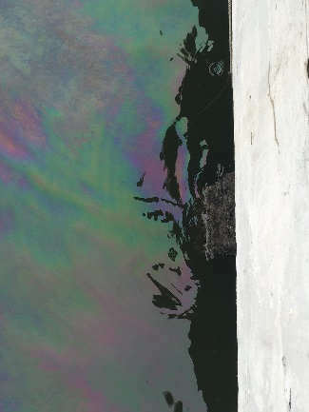
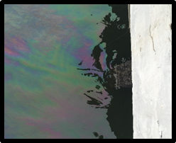
ANÁLISIS DE LA INVESTIGACIÓN
Observación Directa
Fotografías realizadas el 1 de septiembre del 2016 en la visita a CODESC.

Slide 29
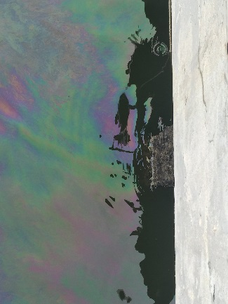
ANÁLISIS DE LA INVESTIGACIÓN
Observación Directa
Fotografías realizadas el 1 de septiembre del 2016 en la visita a CODESC.

Slide 30
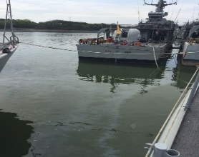
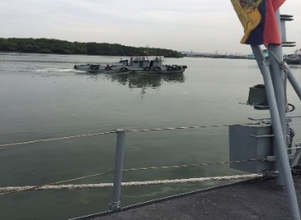
ANÁLISIS DE LA INVESTIGACIÓN
Observación Directa
Fotografías realizadas el 1 de septiembre del 2016 en la visita a CODESC.

Slide 31
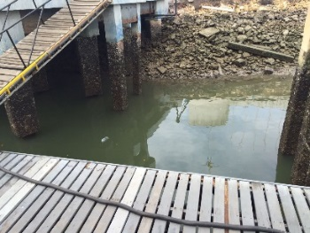
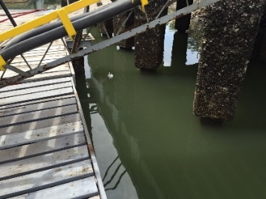
ANÁLISIS DE LA INVESTIGACIÓN
Observación Directa
Fotografías realizadas el 1 de septiembre del 2016 en la visita a CODESC.

Slide 32
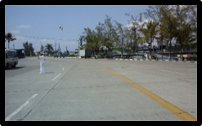
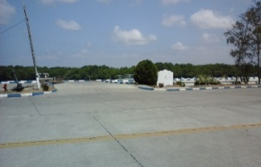
ANÁLISIS DE LA INVESTIGACIÓN
Observación Directa
Fotografías realizadas el 1 de septiembre del 2016 en la visita a CODESC.

Slide 33
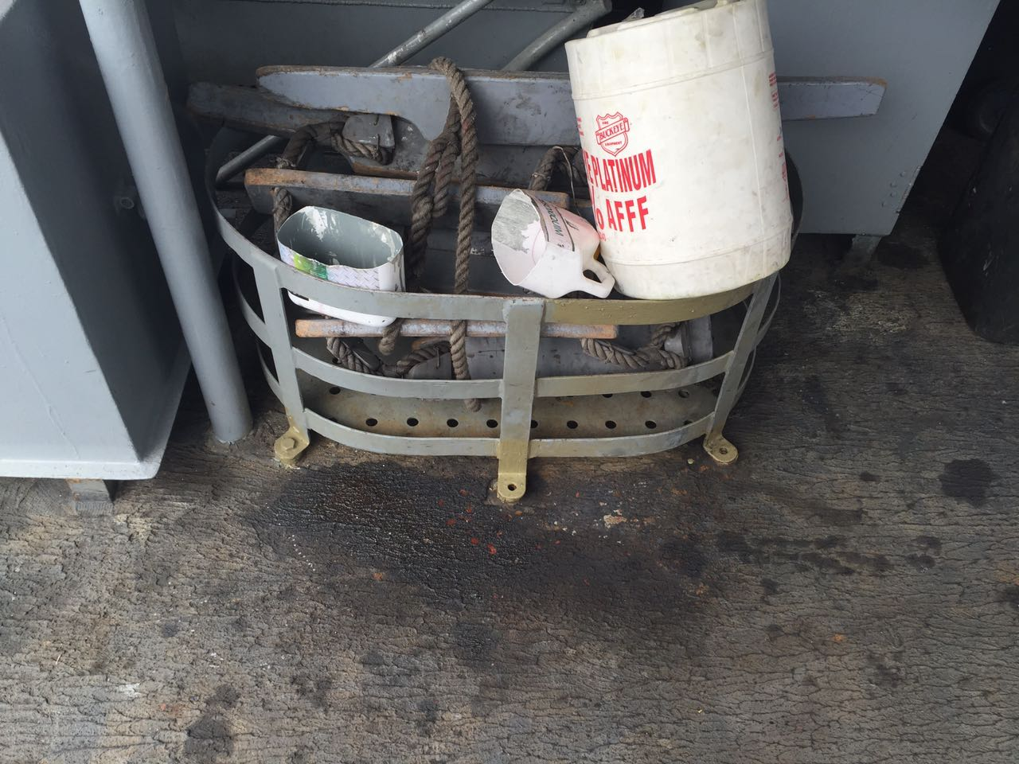
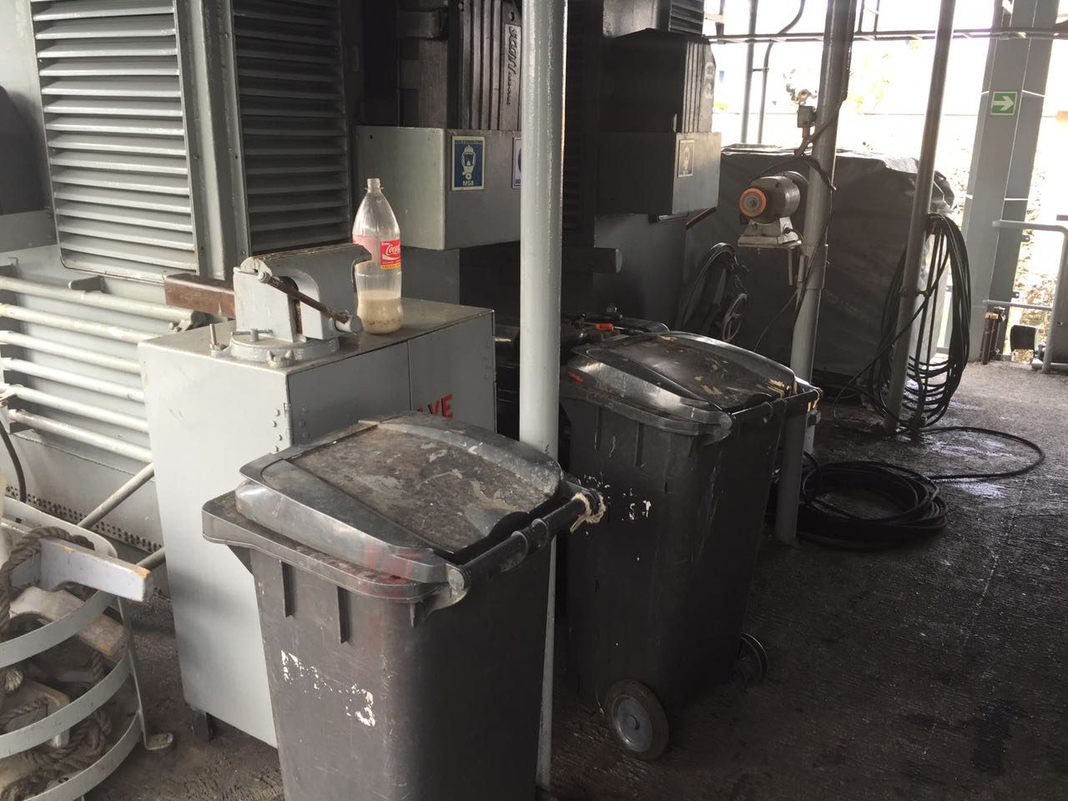
ANÁLISIS DE LA INVESTIGACIÓN
Observación Directa
Fotografías realizadas el 1 de septiembre del 2016 en la visita a CODESC.

Slide 34
ANÁLISIS DE LA INVESTIGACIÓN
Entrevistas
Entrevista al Sr. TNNV-SU Iván Garcés Herrera,
Jefe de la Unidad del Sistema Integrado de Seguridad del
Comando de la Escuadra Naval.
2. ¿Cuáles considera usted que son las principales
causas de contaminación ambiental en los muelles
de la Base Naval Sur?
Planta de tratamiento de agua
Falta de recursos
Ministerio del Ambiente
Notes:
Como había indicado, el problema es el no tener una planta de tratamiento en cada uno de los muelles, lastimosamente esta situación se genera por la falta de recursos, ya existe un estudio en el cual deberíamos realizar esta planta, pero se vuelve a tomar el problema de que no existen los recursos y por ende no hay la capacidad para poder eliminar este impacto ambiental que todos los buques deben tener a bordo, que también deben mantener o exigir en los muelles, así como ha estado exigiendo, el ministerio del ambiente, el cual está realizando unas inspecciones tanto a los muelles privados como a los muelles públicos y nosotros tenemos ya la obligación de tener esta planta de tratamiento de aguas residuales, lo cual de una u otra manera el ministerio del ambiente ya nos ha anunciado que se debe realizar.

Slide 35
ANÁLISIS DE LA INVESTIGACIÓN
Entrevistas
Entrevista a la Dra. Ana Rodríguez, encargada del laboratorio
De química de INOCAR.
7. ¿Usted cree que hay la predisposición por parte de la
Armada del Ecuador para prevenir la contaminación
ambiental o no la hay? ¿ Es por falta de recursos que la
Armada no puede aplicar correctamente medidas de
prevención?
INOCAR la parte de investigación
Presentación de
proyectos
Presupuesto
Notes:
La predisposición existe, porque se presentan proyectos y son aprobados para ejecutarlos, además el INOCAR que es el reparto que hace la parte de investigación, siempre está predispuesto para ver cómo se encuentra el cuerpo de agua, además hay universidades que están haciendo el seguimiento y estudios al cuerpo de agua por lo que existe mucha información. La falta de recursos puede ser, pero si nosotros presentamos un proyecto, sabemos que estamos con un presupuesto reducido, nosotros sabemos cómo de alguna manera desarrollar el proyecto.

Slide 36
ANÁLISIS DE LA INVESTIGACIÓN
Comparación Histórica
Tabla de Resultados Generales en Flujo
Tabla de Resultados Generales en Reflujo

Slide 37
ANÁLISIS DE LA INVESTIGACIÓN
Presencia de Hidrocarburos
Tabla Histórica de Hidrocarburos

Slide 38
MARCO JURÍDICO
Conclusiones

Slide 39
CONCLUSIONES
MARCO JURÍDICO
Se pudo concluir que la continuidad de la contaminación en el cuerpo de agua de los muelles de la Base Naval Sur ha disminuido a pesar de no aplicar las medidas más adecuadas para prevenir la contaminación.

Slide 40
CONCLUSIONES
MARCO JURÍDICO
Se evidenció que el manejo de basura en el sector de los muelles de la Base Naval Sur es adecuado, sin embargo a bordo de las unidades no se toma con seriedad el control de basura.

Slide 41
CONCLUSIONES
MARCO JURÍDICO
Se pudo observar que el personal que labora en los muelles de la Base Naval Sur tiene conocimiento de los problemas que provoca la presencia de las unidades de la Escuadra Naval en el sector, sin embargo el nivel de conciencia para prevenir la contaminación en el cuerpo de agua de los muelles no llega al nivel adecuado para el cuidado del ecosistema y el origen de la falta de medidas preventivas adecuadas es la escases del recurso económico.

Slide 42
MARCO JURÍDICO
Recomendaciones

Slide 43
RECOMENDACIONES
MARCO JURÍDICO
Es importante seguir con los esfuerzos realizados, principalmente por la DISISA para mitigar la contaminación y ser constantes con las propuestas y proyectos hasta conseguir que se aplique una planta de tratamiento de aguas residuales.

Slide 44
RECOMENDACIONES
MARCO JURÍDICO
Se recomienda tomar conciencia y más seriedad por parte del personal a bordo de las unidades con respecto al manejo de basura ya que el no desecharla correctamente puede ser perjudicial para la salud del mismo personal.

Slide 45
RECOMENDACIONES
MARCO JURÍDICO
Es necesario que el personal que realiza actividades como maniobra de combustible, mantenimiento de las unidades y descarga de aguas de sentina tome conciencia y aplique las medidas de prevención necesarias al realizar dichas actividades.

Slide 46
FIN
GRACIAS

